Slide 1
AEDE MODUL - mníchov
Sebastián Balčák, Peter Urban

Slide 2
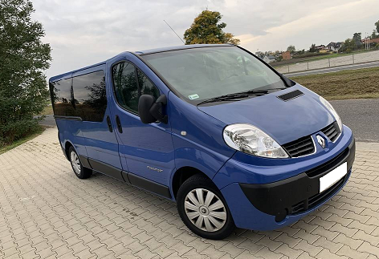
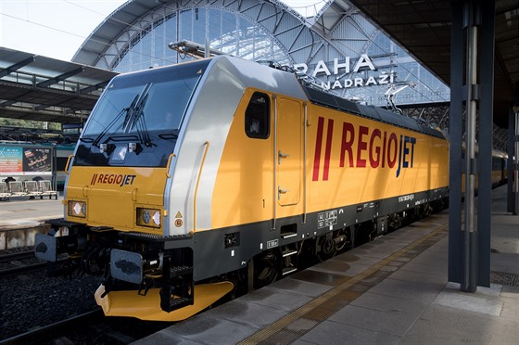
Cestovanie
Cestovali sme minibusom v pondelok.
Naspäť sme šli vlakom z Mníchova do Prahy a z Prahy do Spišskej.

Slide 3
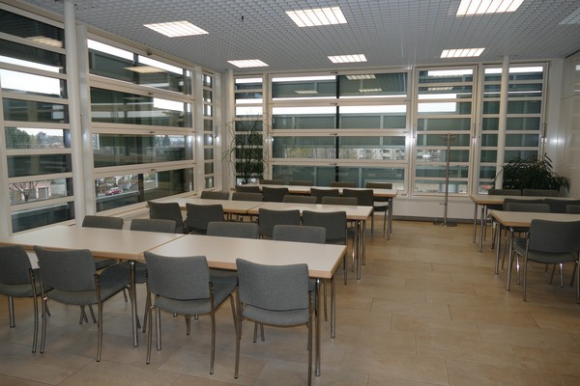
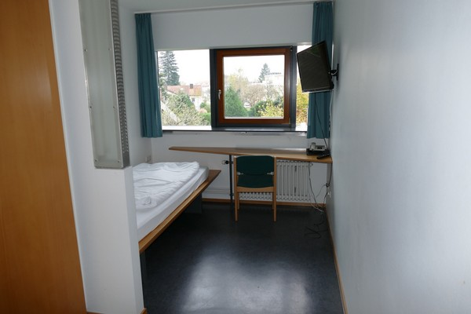
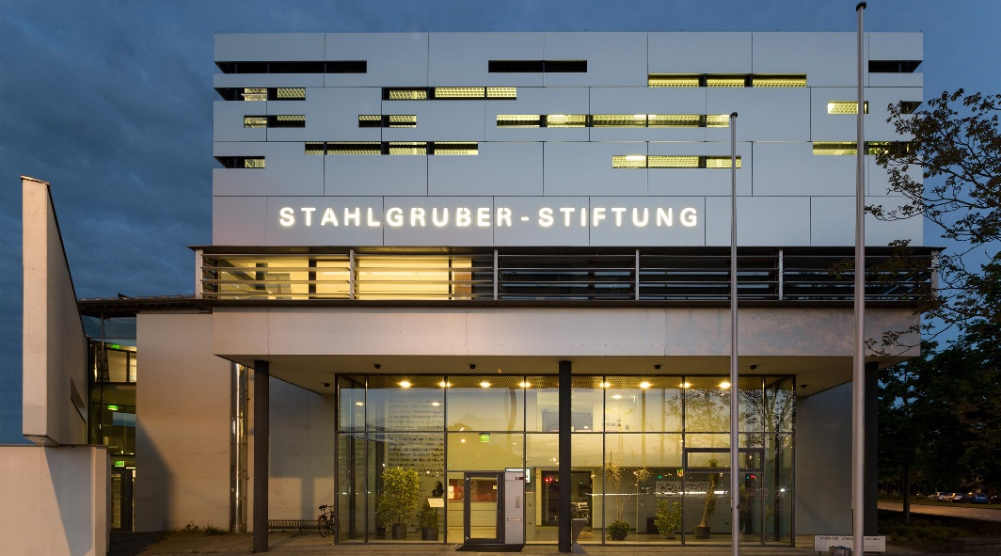
Ubytovanie
Mali sme samostatné izby.
Raňajky

Slide 4
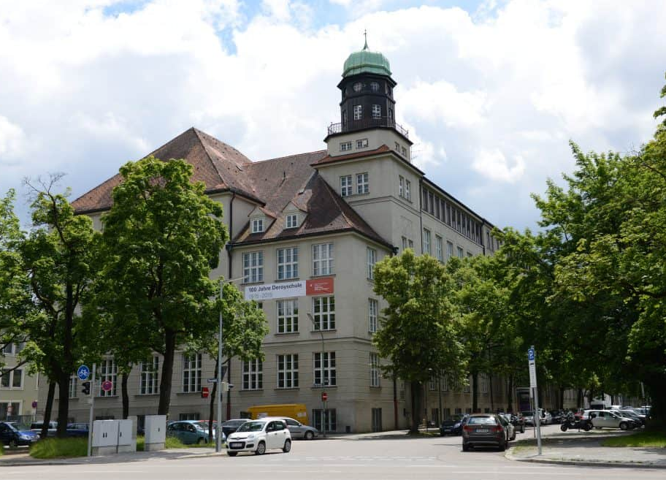
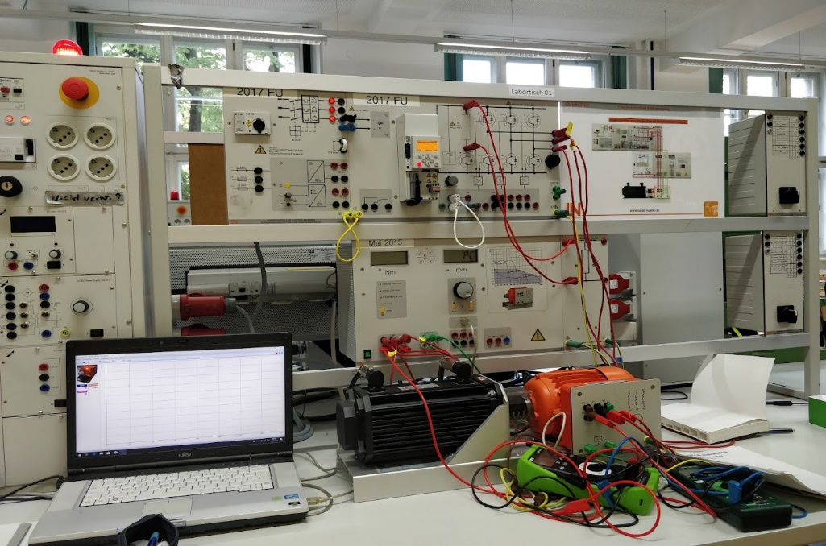
Škola – vyučovanie
Zoznámenie sa so študentmi a učiteľmi.
Preberanie teórie a praxe.
Zapájanie podľa schémy.

Slide 5
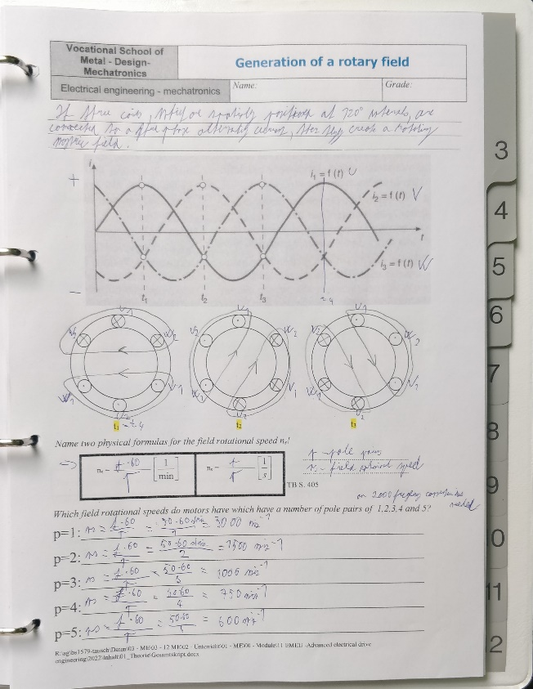
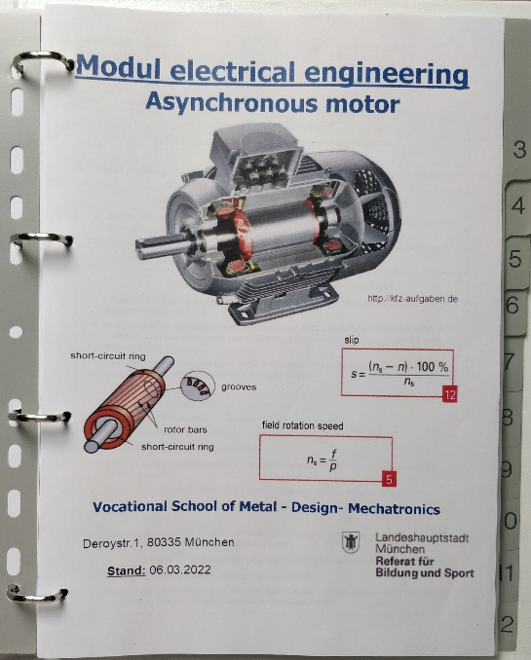
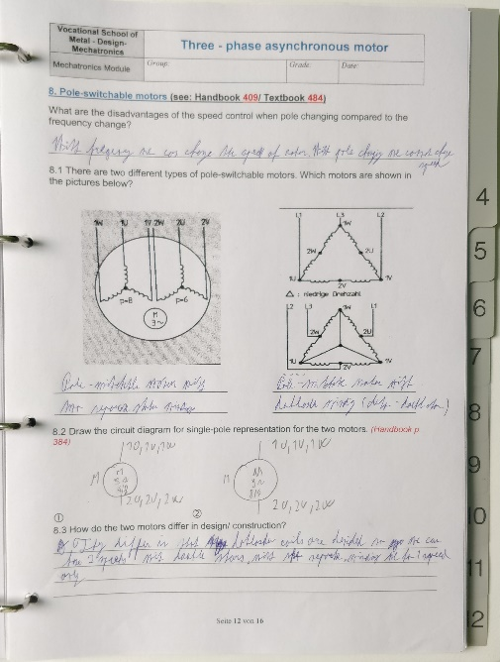
Škola – vyučovanie teórie
Dostali sme 5 tém s otázkami.
Učitelia nám všetko napred výborne vysvetlili.
Potom sme vypĺňali papiere ktoré nám pripravili na tému.

Slide 6
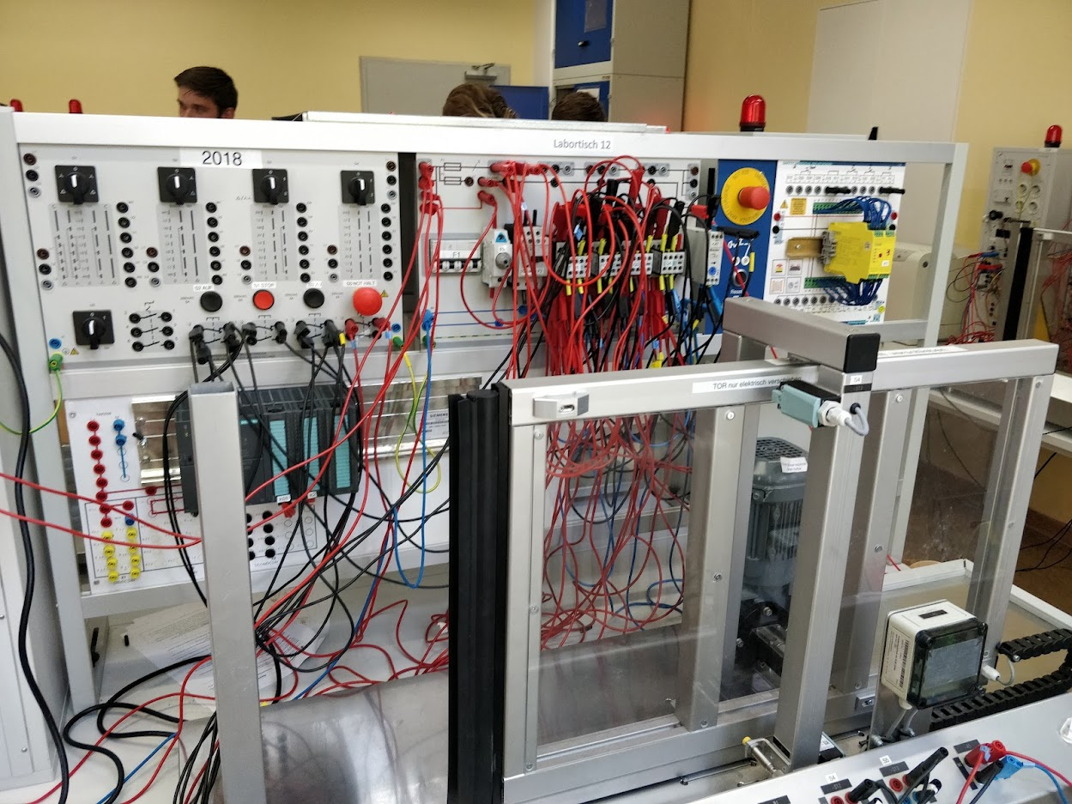
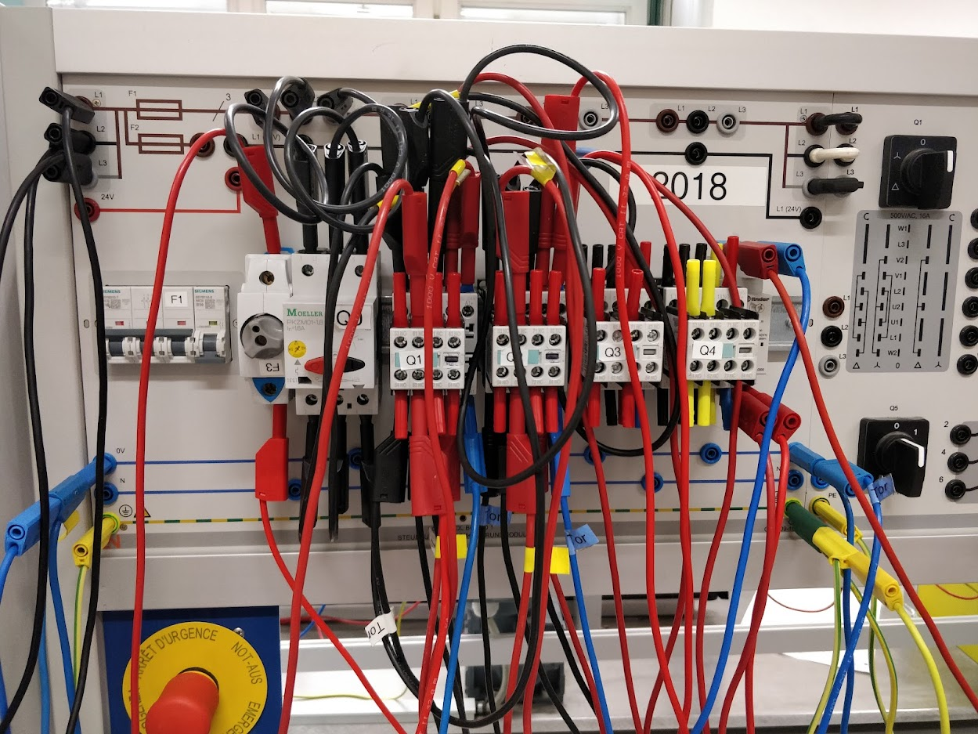
Škola – vyučovanie praxe
Po vyplnení teoretických úloh sme prešli na prax.

Slide 7
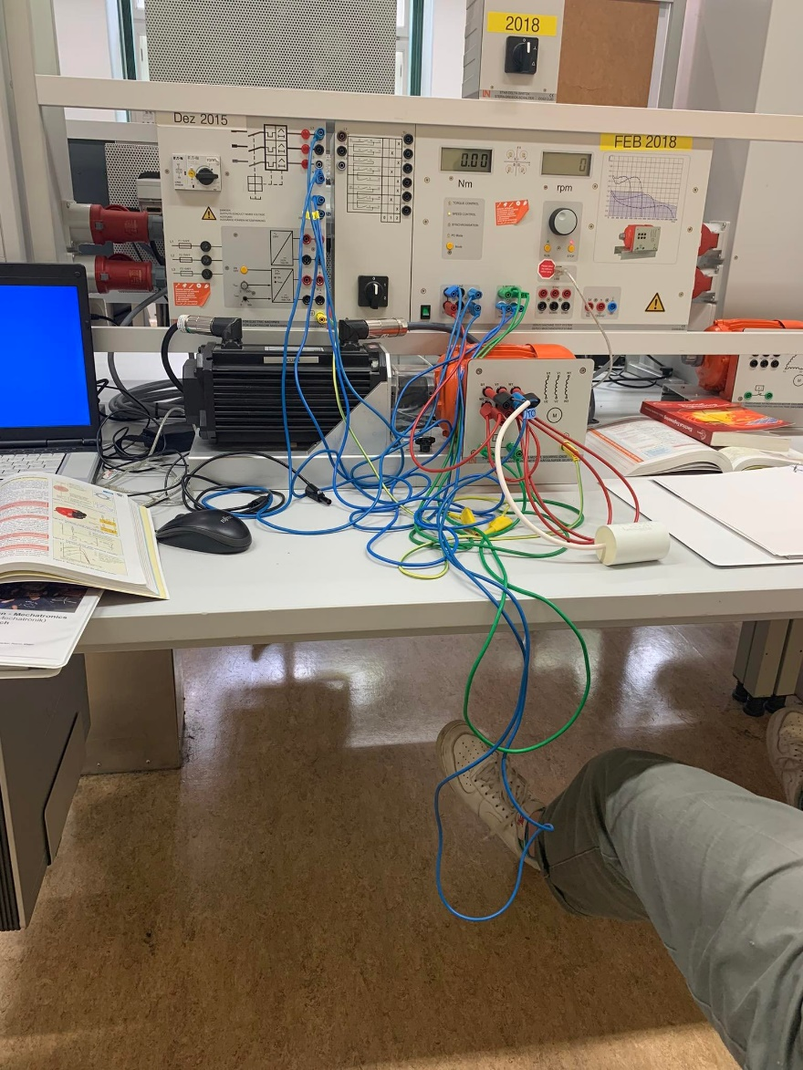
Škola – vyučovanie praxe

Slide 8
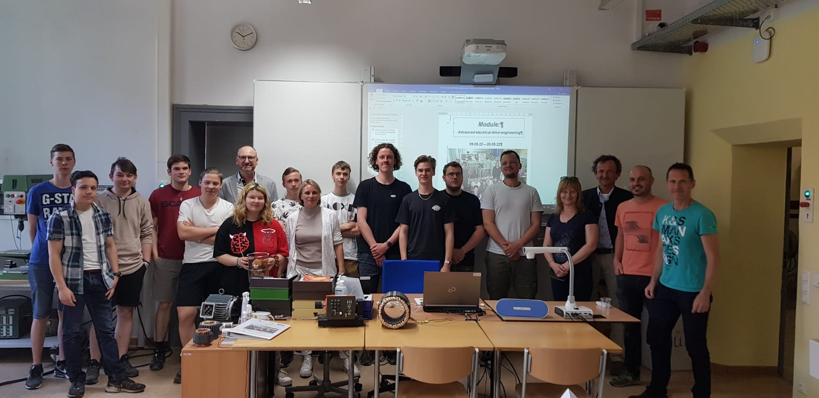
Odovzdávanie certifikátov

Slide 9
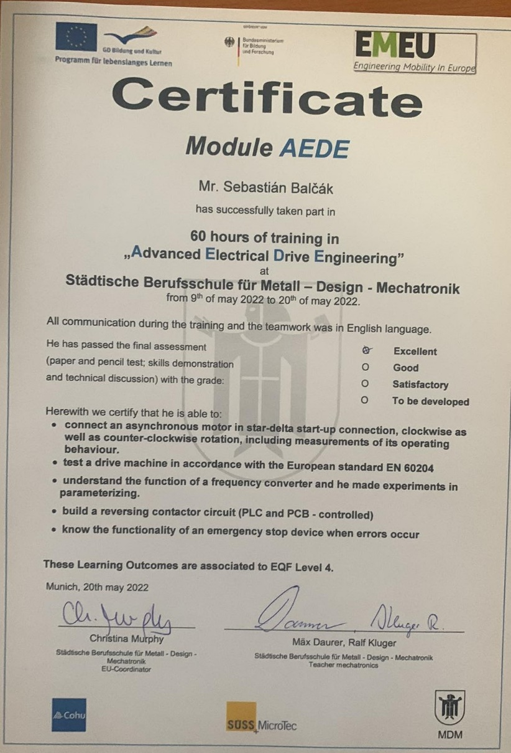
Odovzdávanie certifikátov

Slide 10
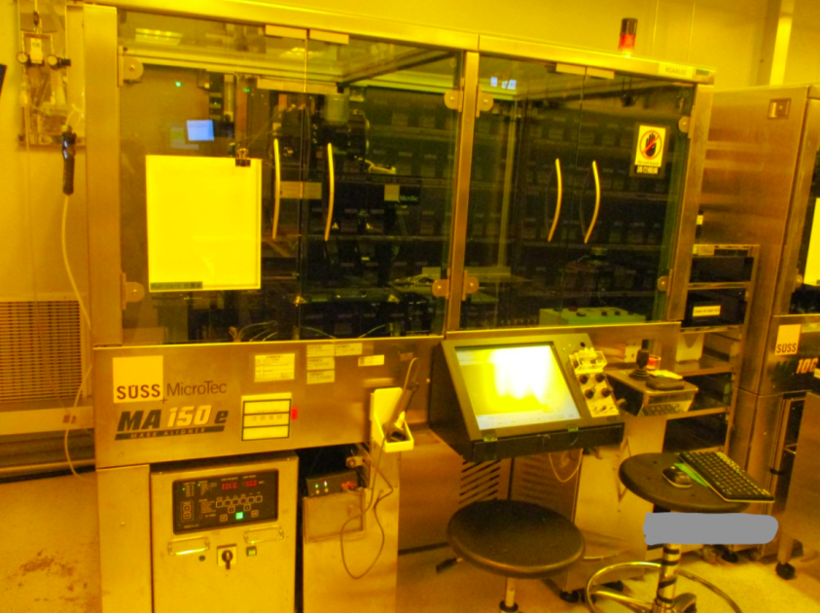
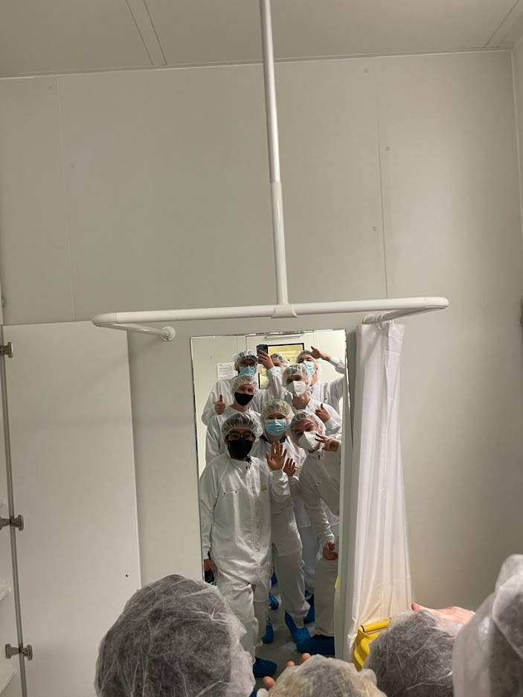
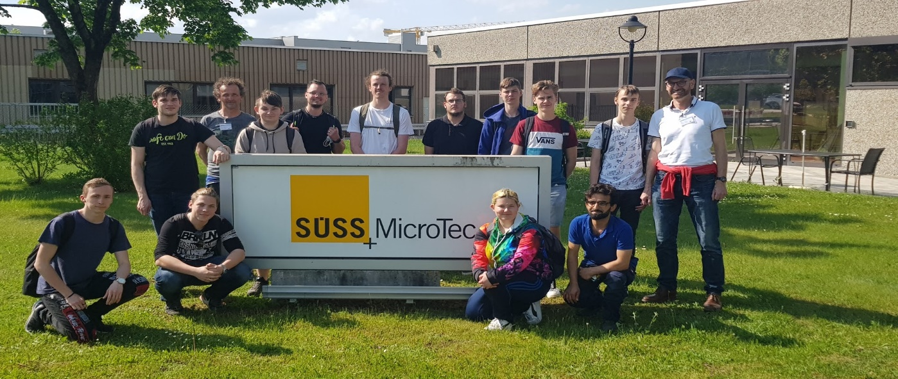
Exkurzia vo firme SUSS MicroTec Solutions
Vyrábajú stroje ktoré kontrolujú pláty krémika.

Slide 11
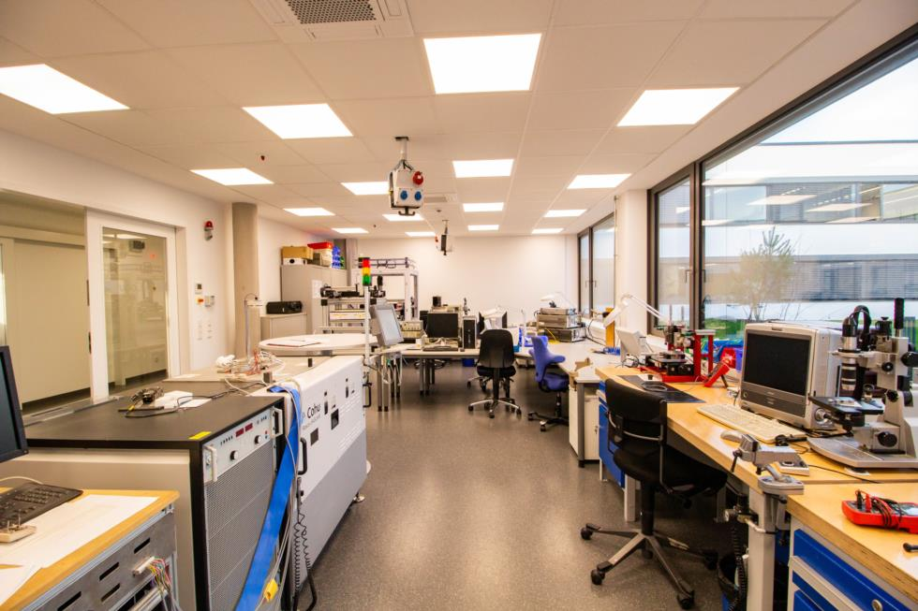
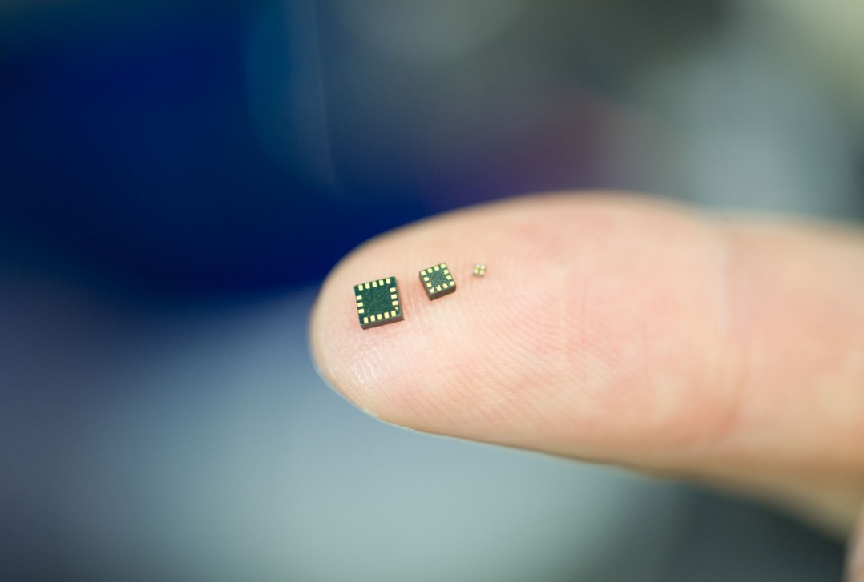
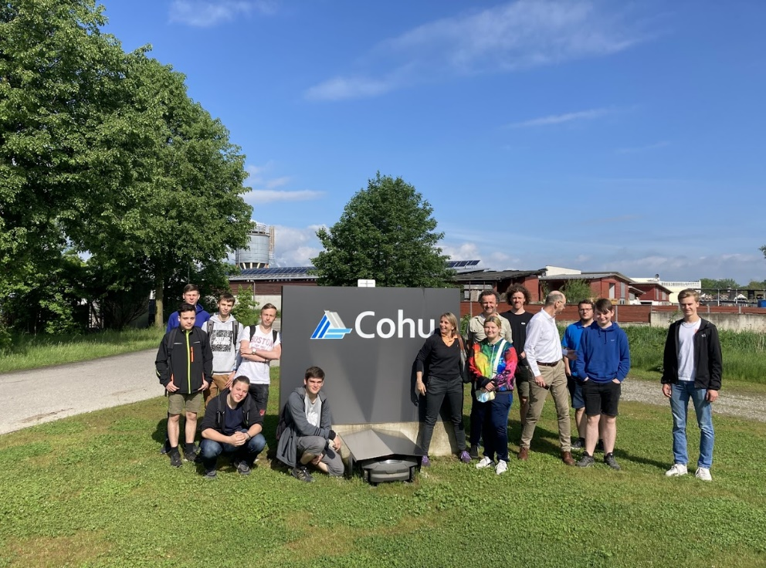
Exkurzia vo firme Cohu
Vyrábajú stroje ktoré testujú mikropočítače.

Slide 12
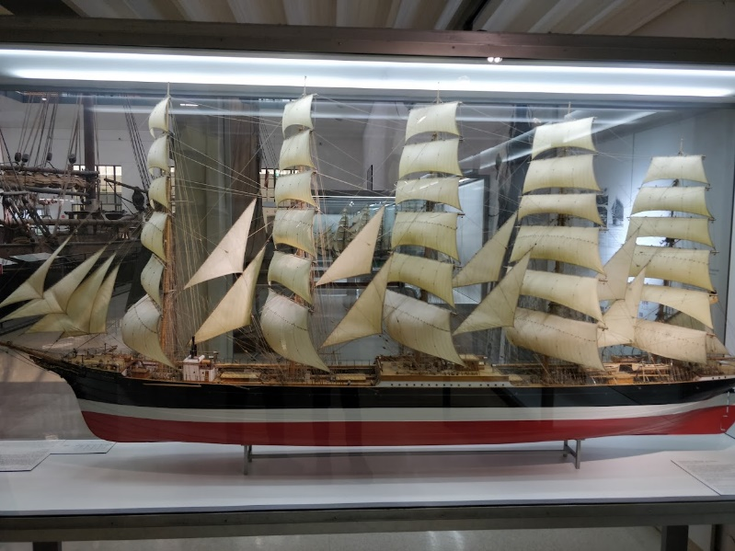
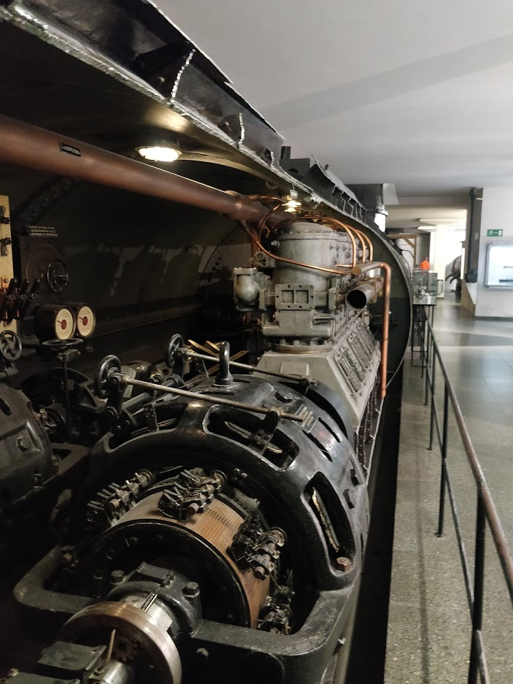
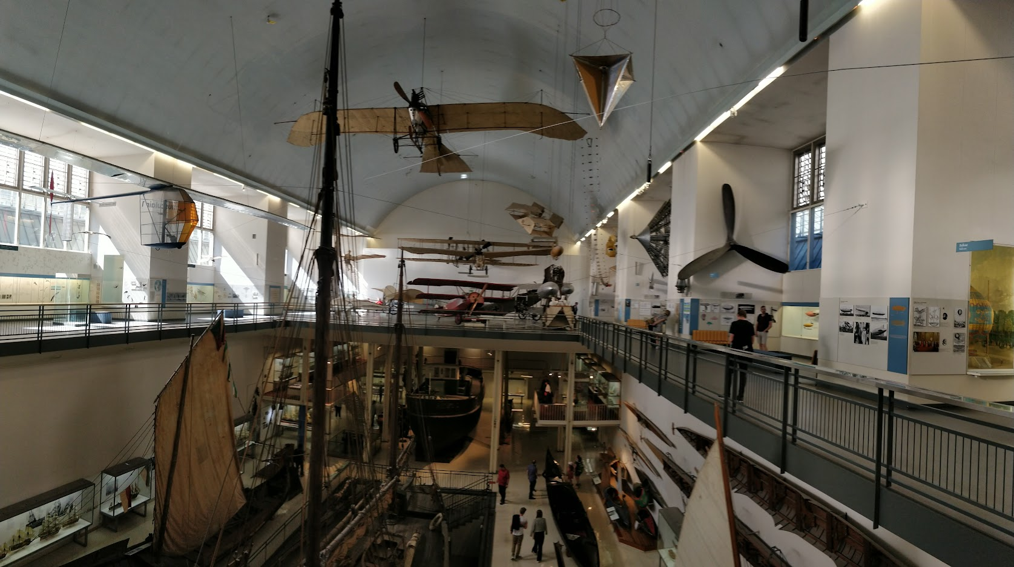
Deutsches Museum
Prehliadka múzea trvá +/- 7 hodín.
O 11:00 a o 16:00 sú prehliadky vysokého napätia.

Slide 13
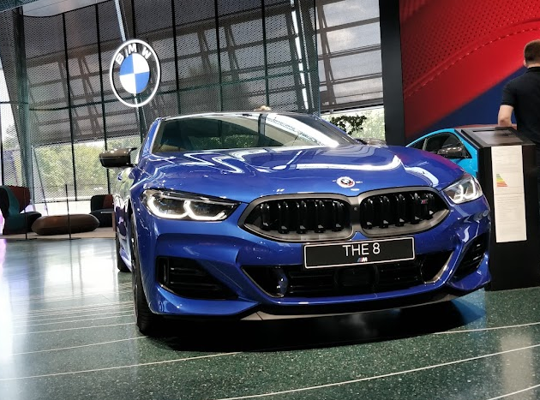
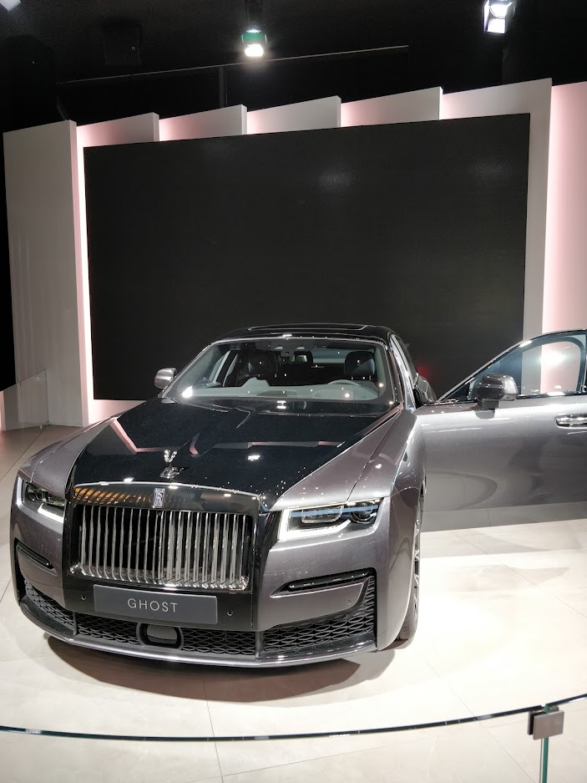
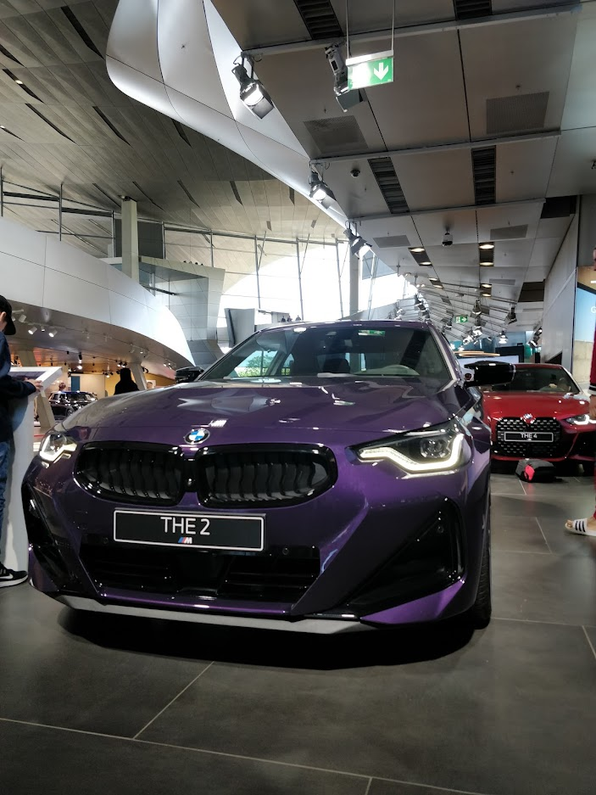
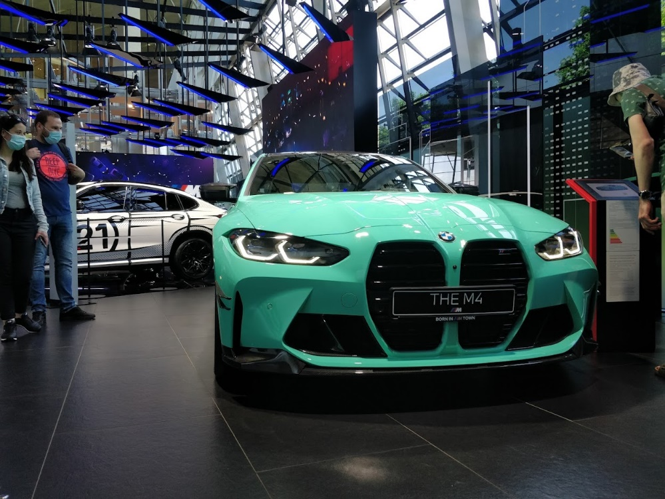
BMW Welt

Slide 14
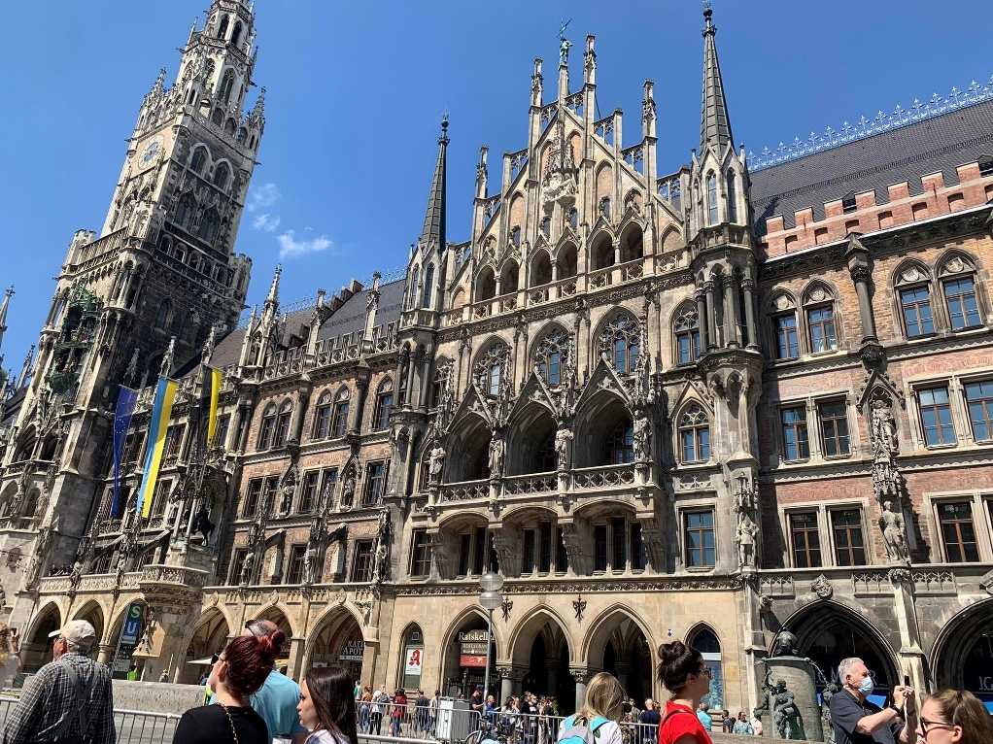
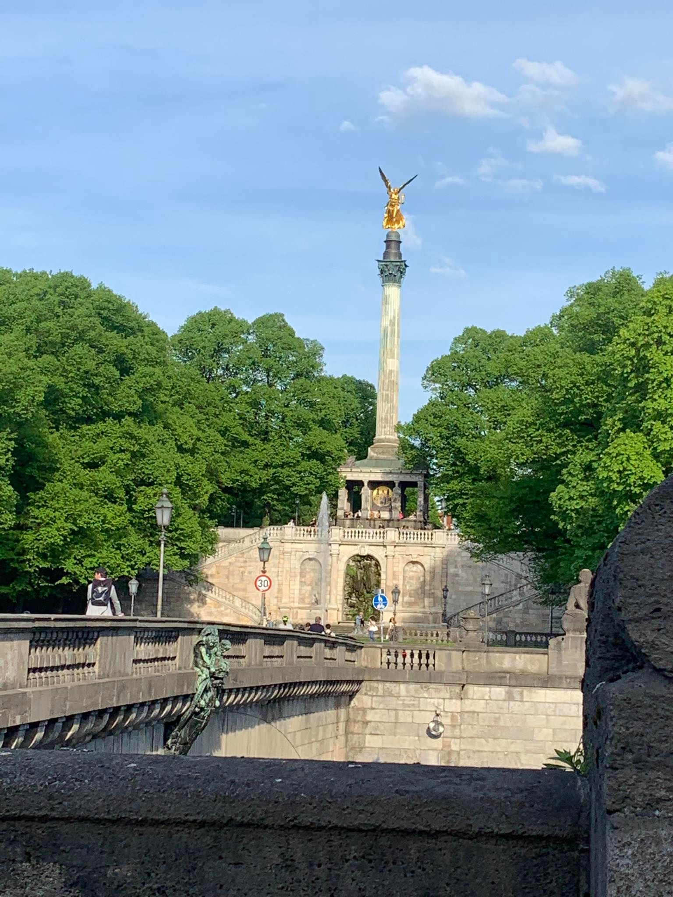
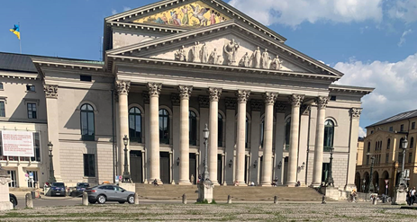

Slide 15
Ďakujeme za pozornosť

